Slide 1
圆
四
练习十三
人教版·六年级数学上册

Slide 2
教学目标
1. 加深对圆和扇形的理解和认识，巩固圆的周长、面积的
计算方法，并能解决与圆有关的实际问题；
2. 掌握整理和复习的方法，提高归纳知识的意识和能力，
提高学生用数学知识解决生活实际问题的能力；
3. 感受数学与生活的密切联系，增强学习数学的信心。

Slide 3
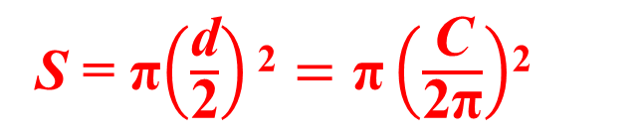
回顾整理
圆心确定位置
前提条件是在同圆或等圆中
特征：“一中同长”
半径决定大小
d = 2r
同一个圆中，圆只有
一个圆心，所有的半
径都相等。
轴对称图形
无数条对称轴
直径所在的直线就是其对称轴
圆
化曲为直
周长
C = 2πr 或 C = πd
周长除以直径所得的值一定
这个固定的值就是圆周率 π，在实际应用中通常取 3.14。
化曲为直
S = π$\left(\frac{\text{d}}{\text{2}}\right)\text{2}=\text{π}\left(\frac{\text{C}}{\text{2}\text{π}}\right)$²
面积
S = πr²

Slide 4
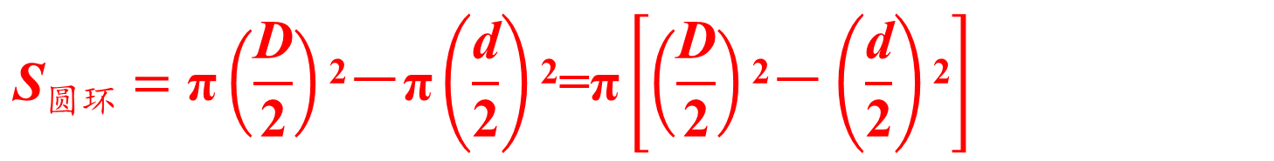
（1）圆环的面积：
S_{圆环} = πR²－πr² = π(R²－r²)，R、r 分别表示外圆半径和内圆半径；
$$\text{S}圆环=\text{π}\left(\frac{\text{D}}{\text{2}}\right)\text{2}\text{－}\text{π}\left(\frac{\text{d}}{\text{2}}\right)\text{2}\text{=}\text{π}\left[\left(\frac{\text{D}}{\text{2}}\right)\text{2}\text{－}\left(\frac{\text{d}}{\text{2}}\right)\text{2}\right]$$
D、d 分别表示外圆半直径和内圆直径。
（2）圆与正方形的关系：
“外方内圆”的图形中，圆的面积是正方形面积的 $\frac{\text{π}}{\text{4}}$；
“外圆内方”的图形中，圆的面积是正方形面积的 $\frac{\text{π}}{\text{2}}$。

Slide 5
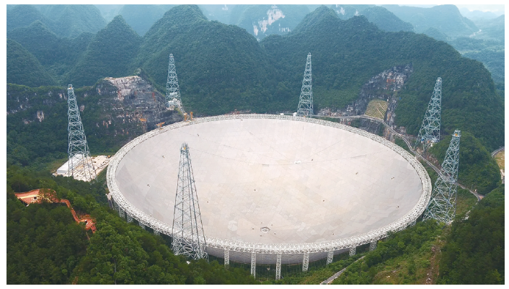
巩固运用
【选自教材第72页 练习十三 第1题】
1.“中国天眼”是世界上最大的单口径射电望远镜，其上方
的圈梁是一个直径为 500 m 的圆。工程师沿着圈梁走一圈，
大约是多少米？
方法提示：就是求直径为 500 m 的圆的周长。
3.14×500 = 1570（m）

Slide 6
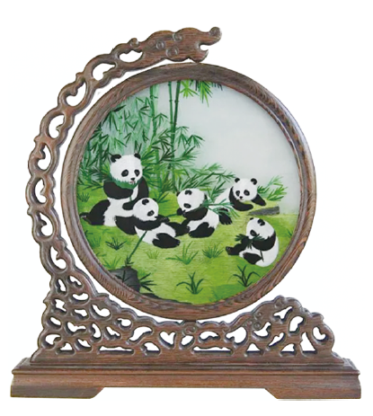
【选自教材第72页 练习十三 第2题】
2. 下图中的双面绣作品绣在直径是 20 cm 的圆面上。这个
圆的面积是多少？
方法提示：先求圆面的半径，
再求圆的面积。
3.14×(20÷2)² = 314（cm²）

Slide 7
【选自教材第72页 练习十三 第3题】
3. 用 10 m 长的铁条做直径是 50 cm 的圆形铁环，最多可以
做多少个？
方法提示：先计算做一个圆形铁环用的铁条长度，再计算 10 m 里有多少个这样的长度。
50 cm = 0.5 m
易错点：余料不够做一个铁环时，结果采用“去尾法”取整。计算时注意统一单位。
3.14×0.5 = 1.57（m）
10÷1.57 ≈ 6（个）

Slide 8
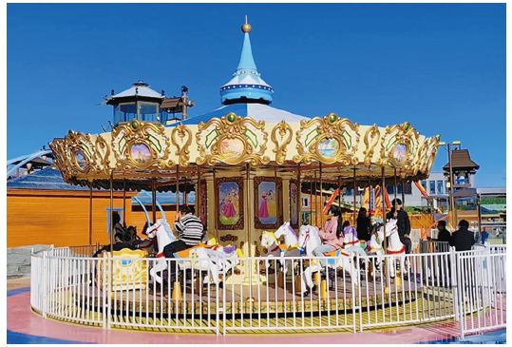
【选自教材第72页 练习十三 第4题】
4. 儿童乐园要修建一个圆形旋转木马游乐设施，圆的直径是 8 m，
周边还要留出 1 m 宽的小路，并在外侧围上栏杆。栏杆内的
占地面积是多少平方米？
d = 8 m
1 m
1 m
(8 + 1 + 1)÷2 = 5（m）
3.14×5² = 78.5（m²）

Slide 9
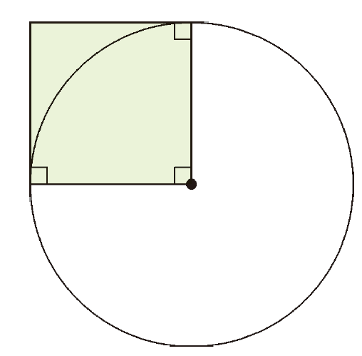
【选自教材第72页 练习十三 第5题】
5. 已知图中正方形的面积是 10 cm²，圆的面积是多少平方厘米？
方法提示：正方形的边长等于圆的半径，
则正方形的面积等于圆的半径的平方。
正方形的面积：r² = 10（cm²）
圆的面积：3.14×r² = 3.14×10 = 31.4（cm²）

Slide 10
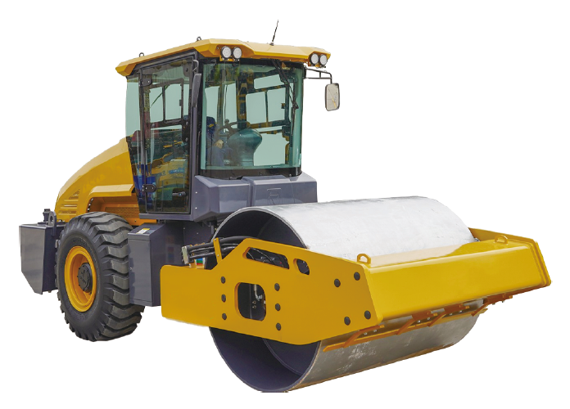
【选自教材第73页 练习十三 第6题】
6. 如图，一台压路机的前轮直径是 1.7 m，如果前轮每分钟
转动 6 圈，这台压路机 10 分钟能前进多远？
方法提示：压路机前轮转动 1 圈，前轮横截面的周长即为前进的距离，再求 1 分钟（6 圈）前进的距离，最后求 10 分钟前进的距离。
3.14×1.7 = 5.338（m）
5.338×6×10 = 320.28（m）

Slide 11
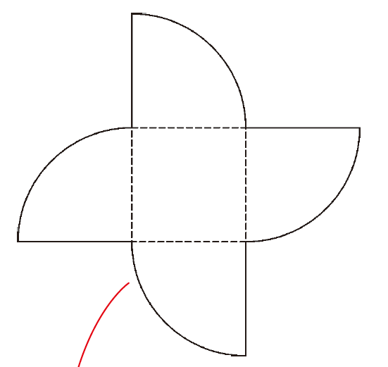

【选自教材第73页 练习十三 第7题】
7. 如图，一个图形的中间是边长为 1 cm 的正方形，四周是
四个圆心角为 90°的扇形，整个图形的周长和面积是多少？
方法提示：整个图形的周长相当于一个半径为 1 cm
的圆与一个边长为 1 cm 的正方形的周长之和；
整个图形的面积相当于一个半径为 1 cm 的圆与一个
边长为 1 cm 的正方形的面积之和。
周长：2×3.14×1 + 1×4 = 10.28（cm）
面积：3.14×1² + 1×1 = 4.14（cm²）

Slide 12
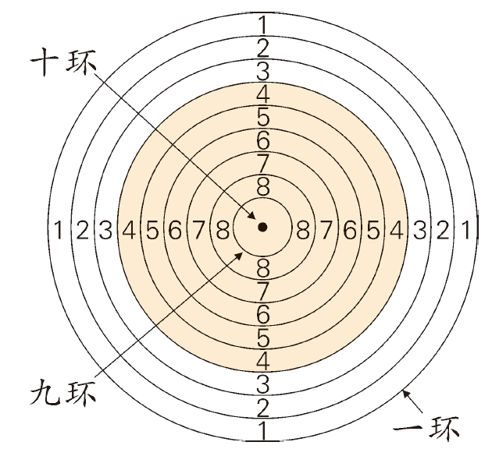
【选自教材第73页 练习十三 第8题】
8. 10 米气步枪是一种射击运动。它所用的标靶如图所示，一环区域的外圆直径为 45.5 mm；九环区域的外圆直径为5.5 mm；十环只是中间的一个小圆，直径为 0.5 mm。十环面积是九环面积的几分之几？
方法提示：九环面积=外圆面积－内圆面积，
先分别列式表示出九环面积和十环面积，
然后根据求一个数是另一个数的几分之
几，用除法解答。

Slide 13
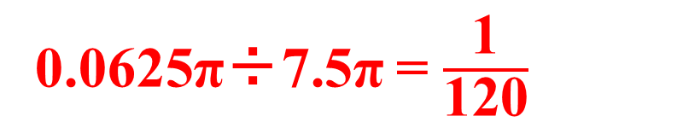
九环面积：π×(5.5÷2)²－π×(0.5÷2)² = 7.5π（cm²）
十环面积：π×(0.5÷2)² = 0.0625π（cm²）
0.0625π÷7.5π = $\frac{\text{1}}{\text{120}}$

Slide 14
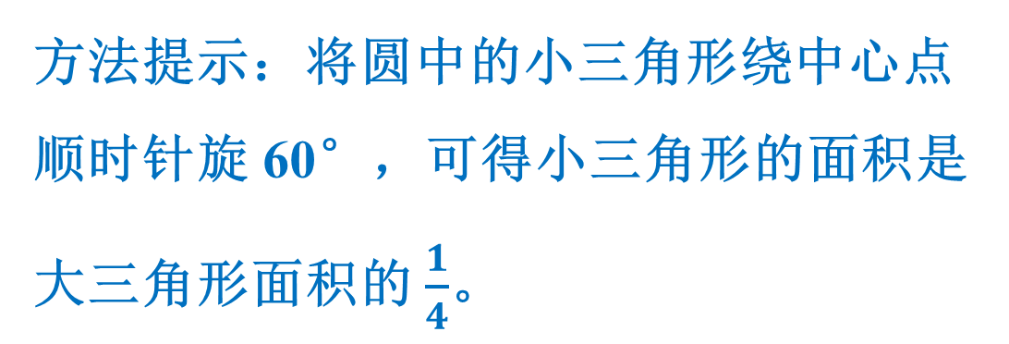
【选自教材第73页 练习十三 第9题】
9. 如图，大三角形和小三角形都是等边三角形。圆和大三角形
的三条边各有一个交点，AD = DB = BE = EC = CF = FA。
小三角形的面积是 60 cm²，那么大三角形的面积是多少？
方法提示：将圆中的小三角形绕中心点顺时针旋 60°，可得小三角形的面积是大三角形面积的 $\frac{1}{4}$。
A
D
F
60×4 = 240（cm²）
B
E
C

Slide 15
课堂小结
通过这节课的练习，你们有什么收获？

Slide 16
课后作业

